Slide 1




ENTREGABLE
September 2016
Diciembre 2023

Slide 2
INTEGRANTES
September 2016
Diciembre 2023

Slide 3
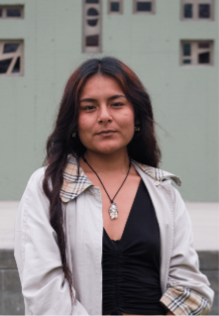
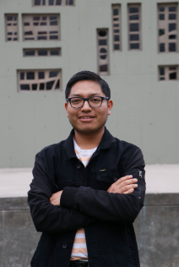
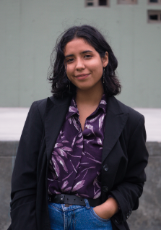
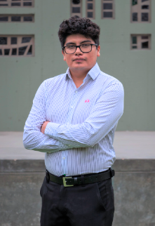

EQUIPO DE CONSULTORES
Claudia Torres
Ricardo Bardales
Gabriela Narvaez
Jordan Zavala
Fiorella Chirinos
Ciencias Políticas y Gobierno
Ciencias Políticas y Gobierno
Ciencias Políticas y Gobierno
Ingeniería
Industrial
Comunicación para el Desarrollo
180 DEGREES CONSULTING

Slide 4
INDICE
September 2016
Diciembre 2023

Slide 5

ÍNDICE
1. DESCOSUR..........................................................................6
2. ESTRUCTURA DESCOSUR..............................................8
3. PROBLEMA.......................................................................10
4. PLAN DE TRABAJO........................................................13
5. RECURSOS UTILIZADOS..............................................16
6. HALLAZGOS.....................................................................18
7. HERRAMIENTAS DE ORGANIZACIÓN.....................31
8. INSIGHTS...........................................................................37
9. PLAN ESTRATÉGICO......................................................43

Slide 6
DESCOSUR
September 2016
Diciembre 2023

Slide 7




SOBRE LA ORGANIZACIÓN
Descosur es una organización peruana que promueve el desarrollo sostenible en la macroregión sur del Perú. Su visión es reducir desigualdades y mejorar las condiciones de vida en poblaciones urbanas y rurales. de las organizaciones de la sociedad civil.
EJES TEMÁTICOS
FOMENTO DEL LIDERAZGO DE ORGANIZACIONES SOCIALES
GOBERNANZA AMBIENTAL Y ADAPTACIÓN AL CAMBIO CLIMÁTICO
Se trabaja en el fortalecimiento de las organizaciones para su correcto desempeño y para que puedan presentar propuestas de desarrollo y de cambio en sus localidades.
Se promueven los siguientes: La siembra y cosecha del agua, la forestación y agroforestería, conservación de la agrobiodiversidad, educación ambiental, gestión de áreas naturales protegidas
DESARROLLO ECONÓMICO SUSTENTABLE DESDE LOS TERRITORIOS
PROMOCIÓN DE MODELOS DE EDUCACIÓN
Y FORMACIÓN INCLUSIVA Y DE CALIDAD
Comprende el desarrollo de: Cadenas productivas de camélidos, cadenas productivas de frutales, cadenas productivas de lácteos, producción orgánica, turismo rural comunitario
Se consideran las siguientes líneas de acción: Educación para el desarrollo sostenible, formación técnico productiva, certificación de competencias, innovaciones educativas
180 DEGREES CONSULTING
‹#›

Slide 8
ESTRUCTURA
September 2016
Diciembre 2023

Slide 9

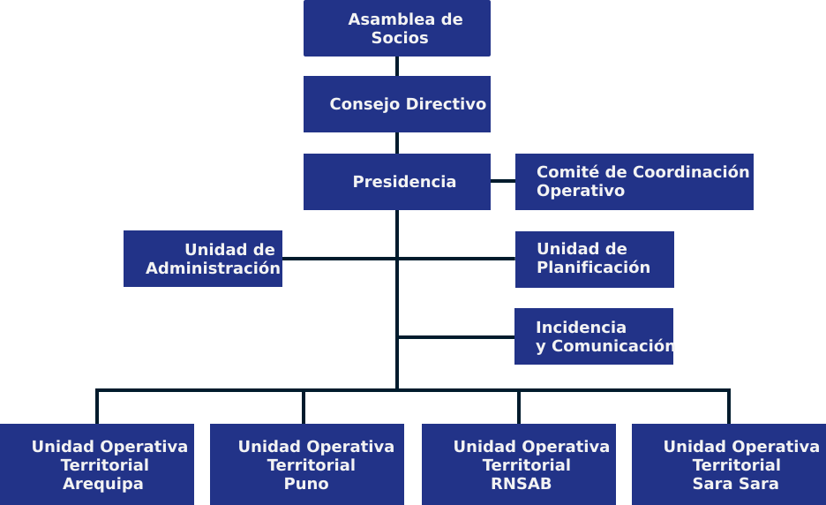
Organigrama - Identificación de Niveles
NIVELES
Nivel 1
DIRECTIVOS
Delmy Poma (Presidenta)
Milagros Aguilar (Vicepresidenta)
Rodolfo Marquina
Carolina Cauna
Nivel 2
COORDINADORES
PROYECTO
PERSONAL ADMINISTRATIVO
Unidad de Incidencia y Comunicación
Unidad de Planificación
Unidad de Administración
Nivel 3
TÉCNICOS DE
CAMPO

Slide 10
PROBLEMA
September 2016
Diciembre 2023

Slide 11


La consultoría se enfocaba en un inicio en resolver lo siguiente:
RETO A RESOLVER
Desarrollar una propuesta de comunicación estratégica para optimizar los procesos internos y mejorar el posicionamiento externo e impacto de DESCOSUR
SIN EMBARGO
2 PUNTOS CENTRALES
Al evaluar las problemáticas que surgían en los procesos de comunicación externa (entrevista con el área de comunicaciones y diálogo con directivos), se observó que muchas de estas tenían un origen en las deficiencias de la comunicación interna
Existen problemas o demoras para obtener material audiovisual que complicaban su difusión en redes. Esto complejizaba tener una base sólida para proponer una adecuada estrategia de comunicación externa.
La demora de la llegada de los reportes complica la entrega de los mismos a los clientes y la formulación de memorias institucionales. Esto puede afectar el posicionamiento externo y complicar la relación con fuentes de financimiento.
180 DEGREES CONSULTING

Slide 12


Entonces se realizó un cambio en el enfoque de la consultoría a lo siguiente:
RETO A RESOLVER
¿Cómo podemos mejorar la eficacia y eficiencia de la comunicación interna en DESCOSUR para lograr una coordinación más efectiva entre los distintos niveles jerárquicos y optimizar los procesos internos de la organización?
OBJETIVO DE LA CONSULTORÍA
Desarrollar una propuesta de comunicación estratégica para optimizar los procesos internos y mejorar la comunicación interna de DESCOSUR
ALCANCE
Análisis y diagnóstico de la comunicación interna
Desarrollo de propuesta estratégica de comunicación
180 DEGREES CONSULTING
‹#›

Slide 13
PLAN DE TRABAJO
September 2016
Diciembre 2023

Slide 14






ETAPAS DE LA CONSULTORÍA
ETAPA 1
ETAPA 2
ETAPA 3
Diagnóstico interno y externo
Análisis de información
Propuesta estratégica
Sistematización de información de documentos, focus groups y entrevistas
Delimitación del propósito, objetivos y públicos de la estrategia
Revisión de 10 documentos internos de la organización
Benchmarking
3 Entrevistas con personal administrativo (Consejo directivo de DESCOSUR, RRHH, y área de Incidencia y Comunicación) y 1 focus group con Directivos
Realización de dos mapas de empatía y buyer person: Líderes administrativos (consejo directivo) y colaboradores de campo (coordinadores y técnicos)
Desarrollo de líneas de mensajes y concepto creativo de la estrategia
Desarrollo del plan de la estrategia comunicacional (etapas, hitos y actividades)
5 entrevistas a profundidad a coordinadores de proyectos
Árbol de problemas de comunicación identificados
Validación de la estrategia con equipo de Descosur
180 DEGREES CONSULTING
‹#›

Slide 15
El proceso de consultoría se realizó en 3 etapas
PLAN DE TRABAJO
SEPTIEMBRE
OCTUBRE
NOVIEMBRE
DICIEMBRE
DIAGNÓSTICO DE LOS PROCESOS DE DESCOSUR
2. DIAGNÓSTICO DE COMUNICACIÓN INTERNA
3. ESTRATEGIAS DE COMUNICACIÓN INTERNA

Slide 16
RECURSOS UTILIZADOS
September 2016
Diciembre 2023

Slide 17
Delmy, Rodolfo y Oscar
Patricia
CV - descosur
Informe de comunicaciones-DESCOSUR
Manual de identidad
MANUAL DE INDUCCIÓN RESUMEN
Memoria Institucional
PEI Descosur 2022
Proyectos Descosur
Diagnóstico comunicacional y Estrategia comunicacional
Auditorias Comunicación
Mapeo de los Stakeholders
REVISIÓN DE DOCUMENTOS
FOCUS GROUPS
Directivos: Delmy, Rodolfo, Carolina y Milagros
FUENTES DE INFORMACIÓN
ENTREVISTAS
ENCUESTA
Unidad de comunicación e incidencias: Patricia y practicantes
Coordinadores de Campo: Kenny, Pablo, Angelica, Anquilino y Daniel
Trabajadores de Campo: 6
Unidad de Administración: Silvana

Slide 18
HALLAZGOS
September 2016
Diciembre 2023

Slide 19
1.
HALLAZGOS DE LOS DOCUMENTOS
Ausencia de métricas para evaluar la eficacia de la comunicación.
Obstáculo para la alineación con los valores de Descosur
Lineamiento ambiguos
La falta de efectividad y sostenibilidad de las campañas a favor de la promoción de la cultura organizacional genera
cierto desconocimiento por parte de los trabajadores. Este hecho puede limitar la alineación con la cultura y valores que promueve Descosur.
La Visión de Descosur presenta cierta ambigüedad en cuanto a sus proyecciones futuras, ya que no expresa claramente sus metas a largo plazo. Esta falta de claridad en los lineamientos, especialmente en lo que respecta a la visión, dificulta la comprensión y asimilación del propósito institucional.
Descosur no ha generado indicadores para la evaluación sobre la eficacia de la comunicación interna más allá de lo que requieren las certificaciones. Esto puede originar una brecha en el monitoreo de la comunicación.

Slide 20


1.
HALLAZGOS DE LOS DOCUMENTOS
“Las formas de comunicación entre los equipos requieren de mayor transparencia, muchas veces no se informan de los avances reales. Debemos buscar formas más sinceras de interactuar, faltan muchas cosas en la relación. Si no se explican los avances reales no podemos avanzar como institución”
Entrevistado - cita del documenrto Diagnóstico comunicacional y Estrategia comunicacional

Slide 21
2.
HALLAZGOS DE LA ENTREVISTA AL ÁREA DE INCIDENCIA Y COMUNICACIONES
Proceso de inducción informal
Desconocimiento entre equipos de proyecto
Deficiencia en la gestión de comunicación interna
A pesar de contar con un manual de inducción y presentar a los nuevos empleados, el proceso adolece de formalidad. La ausencia de un proceso estructurado podría generar inconsistencias en la integración del personal, afectando su comprensión sobre roles y responsabilidades.
La carencia de un registro formal de procesos, junto con la falta de información sobre la salida de personal y la ausencia de indicadores para evaluar campañas internas, señalan deficiencias en la gestión de la comunicación interna. Estos vacíos pueden obstaculizar la eficacia de las estrategias comunicativas.
La distancia física y la limitación de espacios comunes contribuyen al desconocimiento entre los equipos y proyectos. Este hecho puede inhibir la colaboración y el flujo efectivo de información, componentes esenciales para el éxito de una organización.

Slide 22
2
HALLAZGOS DE LA ENTREVISTA AL AREA DE INCIDENCIA Y COMUNICACIONES
“Hay gente que no sabe que hacen las demás personas de otros proyectos, por la distancia y porque los espacios de encuentro de todos los equipos son limitados”
-Entrevista Comunicación Interna
“Me entero por los pasillos, que tal persona ha dejado de trabajar. Son cosas que debemos mejorar en gestión de comunicación”
-Entrevista Comunicación Interna

Slide 23
3.
HALLAZGOS DE LA ENTREVISTA AL ÁREA DE RECURSOS HUMANOS
La persona encargada de RRHH no concentra las funciones que esta oficina suele tener
DESCOSUR no cuenta con una unidad de RRHH que concentre la totalidad de funciones que esta suele tener en las ONG. Actualmente, existe una persona encargada, pero sus funciones son más relacionadas a asuntos administrativos que de recursos humanos.

Slide 24
3.
DISTRIBUCIÓN DE FUNCIONES DE RECURSOS HUMANOS EN DESCOSUR
Administración de personal
Selección del personal
Cuidar de relaciones laborales
Consiste en manejar planilla y colaborar con Contabilidad para pagos. Encargado en DESCOSUR es la oficina de RRHH
Se encargan de la selección de personal y el proceso de contratación. Encargado de selección es Junta Directiva y de contratación es Oficina de RRH﻿H.
Supervisar y asegurar un buen clima laboral, cultural laboral y resolución de conflictos. Del clima laboral se encarga la oficina de Comunicaciones y Resolución de conflictos está dividido entre Directiv﻿os y Coordinadores
Prevención de riesgos
Evaluación de desempeño
Beneficios sociales
Establecer protocolos para prevenir riesgos y brindar la información necesaria. No establecido en la entrevista y no mencionado﻿ al preguntarle por sus funciones.
Se encarga de la inducción, capacitaciones continuas y evaluación de desempeño. RRH﻿H hace la presentación, Planificación se encarga de la capacitación y de la evaluación, los Directivos
Consiste en decidir los bonos, registrar vacaciones, entre otros. Del registro y el proceso administrativo se encarga Recursos Human﻿os.

Slide 25
3.
DISTRIBUCIÓN DE FUNCIONES DE RECURSOS HUMANOS EN DESCOSUR
Planificación de la planilla:
Análisis de puestos
de trabajo
Remuneraciones y contraprestaciones
Incentivar desarrollo de los trabajadores:
Se refiera a desarrollar perfiles y flujos de trabajo en unidades. No establecido en la entrevista y no mencionado al preguntarle por sus funciones.
Se encarga del recojo de información técnica de los puestos, estructura, entre otros. No establecido en la entrevista ﻿y no mencionado al preguntarle por sus funciones.
Se refiere a desarrollar perfiles y flujos de trabajo en unidades No establecido en la entrevista y no mencionado al preguntarle por﻿ sus funciones
Procesar y otorgar las remuneraciones y contraprestaciones. Se encarga Recursos Human﻿os en DESCOSUR

Slide 26
3.
HALLAZGOS DE ENTREVISTA CON RECURSOS HUMANOS
”Hay gente que no sabe que hacen las demás personas de otros proyectos, por la distancia y porque los espacios de encuentro de todos los equipos son limitados”
Entrevsta de Recuros Humanos

Slide 27
4.
HALLAZGOS DE LA ENTREVISTA Y FOCUS GROUP CON EL CONSEJO DIRECTIVO
Comunicación estratégica
Comunicación Interna
Coordinación con Campo
A diferencia de otras organizaciones, Descosur tiene un enfoque estratégico de las comunicaciones y se espera que la consolidación de esta permita optimizar sus procesos internos. Especialmente, teniendo en cuenta el contexto interno de cambios que ha empezado en los últimos años y que se evidencia en aspectos como la brecha intergeneracional.
Se perciben dificultades en mecanismos de circulación de la información asociados a la amplia presencia territorial (desde Ayacucho a Puno) de la organización. Asimismo, se evidencia un desconocimiento de las necesidades del público interno. Es decir, sus colaboradores. Pero se evidencia deseo por revertir esta situación. Finalmente, aunque desde la dirección se realizan esfuerzos por promover una comunicación horizontal a todos los niveles (directivos, personal y unidades); se percibe que esto no termina lograr que los colaboradores se acerquen.
Se tiene la percepción de que los coordinadores de campo no tienen suficiente interés en com﻿unicarse y que ello genera dificultades para llevar la información a los técnicos de campo que están bajo su cargo. Asimismo, se evidencia el deseo por fortalecer los liderazgos de los coordinadores y que esto permita mejorar el flujo de la comunicación.

Slide 28
4.
HALLAZGOS DE LA ENTREVISTA Y FOCUS GROUP CON EL CONSEJO DIRECTIVO
“Tenemos una reunión mensual en la que están los coordinadores de proyectos y responsables de Unidades y, a partir de ahí, hay comunicación que debe bajar hacia los equipos. Pero no baja. Lo que se ha hecho es comunicar ciertas cosas en el boletín”
Primera entrevista a directivos
“Siempre se ha tratado de que haya una comunicación horizontal a todos los niveles. Sí existe la práctica institucional desde la dirección. Pero hay poca participación de los coordinadores de proyectos que están en campo. ¿Cómo resolver eso y crear ese interés de comunicarse?”
Primera entrevista a directivos

Slide 29
5.
HALLAZGOS DE LAS ENTREVISTAS A COORDINADORES DE PROYECTOS Y
FORMULARIO A TÉCNICOS
Comunicación entre áreas
Medios de comunicación más efectivos y utilizados
Perscepciones sobre el Consejo Directivo
Whatsapp es el medio de comunicación que se usa con mayor frecuencia.
Las reuniones en persona, tanto para comunicación del día a día como la entrega de avances y reuniones mensuales, suelen ser más efectiva.
Los coordinadores y técnicos de campo perciben que los directivos están lejanos a sus proyectos.
Se desea un mayor acercamiento del consejo mediante visitas o mayor seguimiento de los proyectos.
Los trabajadores de campo mantienen mayor comunicación con la áreas de Administración y Planificación para la entrega de sus informes.

Slide 30
5.
HALLAZGOS DE LAS ENTREVISTAS A COORDINADORES
DE PROYECTOS Y FORMULARIO A TÉCNICOS
“No hay nadie que se preocupe por las personas. Solo algunas personas en Planificación me dicen que lo estoy haciendo bien y tengo potencial. Pero no percibo esto de los otros directivos. Los de campo tenemos la percepción de que se olvidan de nosotros. Tenemos mucho que decir, pero nadie nos pregunta. Dicen que hay RRHH, pero nadie se preocupa por nuestra integración o fortalecimiento de habilidades. Yo creo que es falta de voluntad”.
“No hay espacios para que nos escuchen, reconozcan o para que valoremos lo que hacemos como organización. Yo no veo el mismo compromiso de todos. En algunos sí y me pregunto si lo reconocerán (...) Creo que debería haber un bono, (...) si no hay plata, aunque sea becas. Pero faltan incentivos. Nos falta recibir más cariño de la organización. Aunque todo siempre debe partir de ambos lados. A veces algunos compañeros dicen que no tienen tiempo para algunos encuentros, pero si es opcional y no vienen, ¿Cómo se puede construir? Así nadie hará nada.

Slide 31
HERRAMIENTAS DE ORGANIZACIÓN
September 2016
Diciembre 2023

Slide 32


MAPA DE EMPATÍA - CORDINADORES DE CAMPO
¿Qué piensa y siente?
Esperan un acercamiento más activo de los líderes de Descosur a sus zonas, anhelando comprensión y valoración.Sienten la limitación en la interacción personal con directivos. Piensan que deberían publicar con mejor detalle los proyectos en los que vienen trabajando.
¿Qué oye?
¿Qué ve?
Reciben mensajes sobre el interés de los directivos en los resultados de proyectos. Escuchan reconocimiento de algunos directivos pero les gustaría sentir que todos se preocupan por ellos.
Observan limitaciones en las publicaciones existentes y la falta de encuentros físicos entre proyectos. Observan la falta de acciones concretas de recursos humanos para su integración y desarrollo personal.
¿Qué dice y hace?
Expresan el deseo de mayor cercanía de los líderes y publicaciones más detalladas. Piden la presencia directiva en campo y buscan una estructura más formal en la bienvenida a nuevos miembros. Explican las funciones detalladas a un nuevo técnico de campo.
¿Qué le duele?
¿A qué aspira?
Sienten la falta de interacción directa con los líderes y la distancia geográfica como obstáculos para una comunicación efectiva. La carencia de detalles en las publicaciones sobre los proyectos y la tardanza en promover la comunicación de estos proyectos. Les duele la falta de atención a la persona ya que solo perciben que se aborda las planillas en RRHH.
Buscan una comunicación más efectiva y cercana, con información detallada y participación directiva en campo. Anhelan una integración más estructurada y formal de nuevos miembros. Aspiran a sentirse reconocidos y valorados, buscando una mayor atención y acciones concretas de recursos humanos para su desarrollo personal

Slide 33

MAPA DE EMPATÍA - CONSEJO ADMINISTRATIVO
¿Qué piensa y siente?
Reconocen la importancia de la comunicación estratégica. Existen preocupaciones compartidas sobre la insuficiencia en la comunicación interna y las dificultades para la circulación efectiva de la información.
¿Qué oye?
¿Qué ve?
Escuchan la necesidad de adaptación y movilización de recursos a través de una comunicación más efectiva.
Identifican retos en la comunicación interna que requieren mejoras estructurales. Que se implementan buzones que son poco usadas.
¿Qué dice y hace?
Participan activamente en reuniones del consejo directivo y tienen expectativas claras sobre el papel de la comunicación para movilizar recursos e incidir en áreas no alcanzadas.
¿Qué le duele?
¿A qué aspira?
La falta de claridad en la gestión de la comunicación y la falta de entendimiento común de los objetivos institucionales. La insuficiencia en la comunicación interna que afecta el entendimiento de los mensajes.
Aspira a superar retos en la comunicación interna, ordenar la gestión, segmentar canales y generar interés en los coordinadores para comunicarse efectivamente con sus equipos y otras áreas.

Slide 34
¿Cuáles son las percepciones sobre la comunicación entre oficina y campo?
Consejo Directivo
Coordinadores de campo
La información de las reuniones mensuales con coordinadores de proyectos y responsables de unidades, no llega a sus equipos porque estos no las comunican con ellos.
Para mejorar la difusión de la comunicación con los equipos de campo, se han hecho esfuerzos como crear los boletines.
Para escuchar a los colaboradores, implementaron hace 3 años un buzón de sugerencias (pero no se usa). Sin embargo, saben que hay comunicación informal y no saben cómo enfrentarlo.
Se les dificulta informarse de las problemáticas que suceden en campo y creen que se debe a la poca motivación de los colaboradores de ahí por reportarlas.
Ellos se esfuerzan por mejorar el desempeño de los técnicos. Incluso realizan inducciones a los nuevos en sus proyectos fuera de su horario de laboral.
Casi no los leen porque su diseño no está adaptado a sus intereses y estilo de vida (poco tiempo). Pero aprecian los anuncios de cumpleños y reportes de otros proyectos.
Lo conocen, pero no lo han usado porque no les han informado si hay un proceso para que, verdaderamente, las tomen en cuenta.
Cuando lo han hecho, no han recibido el apoyo oportuno. Realizan grandes esfuerzos por organizarse y están tan comprometidos que hasta sacrifican días libres o posponen comidas. Pero no sienten que sea apreciado por sus superiores, quienes solo ven sus errores o su desempeño en los proyectos.

Slide 35
¿Cuáles son las percepciones sobre la comunicación entre oficina y campo?
Consejo Directivo
Coordinadores de campo
Transmitir decisiones desde la dirección les resulta retador porque es difícil recibir retroalimentación de los equipos que están esparcidos por el territorio. Desean fortalecerlo.
Sienten una necesidad por ordenar la gestión de la comunicación: Tienen 12 manuales internos distintos.
Los coordinadores y técnicos de campo no colaboran con la recolección de fotos y videos para crear material de comunicación externa a pesar de que se les ha pedido reiteradamente.
Sienten poca cercanía de los directivos con sus proyectos y desearían que estos visitaran más el campo. Además, no se encuentran muy informados de las funciones de estos. Asimismo, cuando ocurren conflictos, la jefatura a veces lo gestiona solo por su cuenta: no considera la información de los colaboradores y toma decisiones sin procesos claros. Ellos se enteran después (cuando la decisión ya está tomada).
Se sienten saturados. Trabajan más horas de las que deberían por no retrasarse frente a la alta carga y, además, se encuentran en un ambiente de tensión constante porque hay muchas expectativas de su trabajo. Cuando no entienden un manual, solo dejan de leerlo.
Desean que el área de comunicaciones haga más trabajo de campo. Muchas veces ellos no pueden hacer los registros que solicitan por falta de tiempo, desconocimiento (manejo del celular) o recursos (memorias o carpetas de drive).

Slide 36

CONCLUSIONES - Problemas de Comunicación Identificados
PROBLEMAS IDENTIFICADOS
Prejuicios y percepciones de los colaboradores sobre la organización y sus líderes
Dificultades en el ejercicio efectivo de liderazgos
Barreras para el relacionamiento entre equipos
(Ordenados jerárquicamente desde los que generan mayores consecuencias hasta los que menos)
Otros problemas:
Desvalorización del colaborador -> Percepción de poco reconocimiento en los colaboradores de campo
Alineamiento institucional -> Necesidad de fortalecimiento del clima y cultura
Gestión de la comunicación -> Necesidad de orden y adaptación de los canales y mensajes al público interno
Desinformación/rumor -> Necesidad de visibilizar los esfuerzos de los diversos líderes y colaboradores

Slide 37
INSIGHTS
September 2016
Diciembre 2023

Slide 38
01. Gestión de los espacios de socialización
02. Desafíos en la cultura organizacional
03. Generación de espacios de comunicación
DIMENSIONES
Insights
04. Consolidación de oficina de comunicación en campo
05. Necesidad de fortalecer la comunicación en campo
06. Necesidad de conexión entre equipos

Slide 39
INSIGHTS
1
2
INSIGHT
2
INSIGHT
2
Gestión de los espacios de socialización
Desafíos en la cultura organizacional
Los lineamientos institucionales son poco claros y accesibles. Esto dificulta la asimilación de la cultura organizacional de Descosur con sus colaboradores, pero además evidencia la necesidad de implementación de estrategias internas de comunicación que fortalezcan cuestiones como alineación cultural.
La distancia física y la limitación de espacios comunes contribuyen al desconocimiento entre los equipos y proyectos. Este hecho puede inhibir la colaboración y el flujo efectivo de información, componentes esenciales para el éxito de una organización.
180 DEGREES CONSULTING
‹#›

Slide 40
INSIGHTS
3
4
Desarticulación de los procesos de fortalecimiento organizacional
La oficina de Comunicación & Incidencia no está consolidada en campo
Se evidencia la ausencia de acciones articuladas que fortalezcan la colaboración entre áreas, el desarrollo de cultura organizacional, la inducción de nuevos miembros, espacio de integración gr﻿upal, capacitación y desarrollo integral de los colaboradores.
El área de Comunicación e Incidencia posee una débil conexión con los colaboradores de los proyectos: estos trabajan de manera independiente y hay poca articulación entre ambos a pesar de que su trabajo está interconectado. Ello evidencia la necesidad de fortalecer los canales de comunicación entre ambos.

Slide 41
INSIGHTS
5
Necesidad de fortalecer la
comunicación en campo
Existe la percepción general de que la comunicación entre oficinas y campo es uno de los principales puntos de mejora de Descosur. Mientras que a nivel administrativo se considera que esto se debe a la falta de motivación en los colaboradores de campo para su desempeño, estos perciben una débil empatía y reconocimiento para con sus esfuerzos. Las diferentes perspectivas evidencian la necesidad de optimización de la comunicación interna y el fortalecimiento del compromiso en la organización.

Slide 42
INSIGHTS
6
Necesidad de conexión entre equipos
El desconocimiento entre equipos revela una necesidad subyacente de mayor conexión. Al descubrir este aspecto no consciente, se evidencia la necesidad de fomentar una mejor comunicación y colaboración entre los distintos sectores.
180 DEGREES CONSULTING
‹#›

Slide 43
PROBLEMA CENTRAL
Existe un débil relacionamiento entre los distintos niveles jerárquicos, sedes (oficina central y campo) y proyectos de Descosur que impide un trabajo articulado dentro de la organización.

Slide 44
PLAN ESTRATEGICO
September 2016
Diciembre 2023

Slide 45
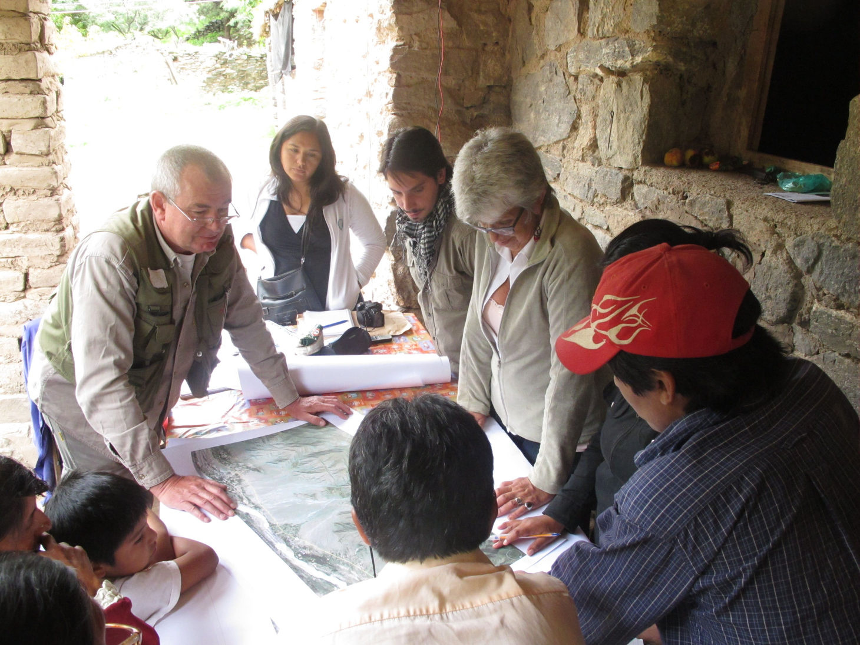
OBJETIVO PRINCIPAL: Articular la comunicación interna de DESCOSUR entre los distintos niveles jerárquicos, sedes (oficina central y campo) y proyectos de la organización
Objetivos específicos
según prioridad
01
02
Articular procesos de GTH
Consolidar cultura organizacional
03
04
Generar acceso a la comunicación
Consolidar imagen en campo

Slide 46

ACTIVIDADES POR OBJETIVO
0E1
Articular procesos de GTH
0E2
Consolidar cultura organizacional
0E3
Generación y acceso a la comunicación
0E4
Consolidar imagen en campo
Campañas de alineamiento institucional
Unificación del proceso de inducción
Llamadas que alientan
Visitas a campo
Reformulación de la agenda de reuniones con coordinadores
Descoideas: transformando comunicaciones
Comunidad de whatsapp
Noticias rápidas con Desquito
Evaluación 360
Plan conjunto de articulación de procesos estratégicos
Programa de formación y acompañamiento
en competencias
de comunicación

Slide 47
OE 1
Articular procesos de GTH
Los procesos actuales realizados por la oficina de comunicaciones e incidencia, recursos humanos y coordinadores de proyectos se deben encontrar alineados hacia los mismos objetivos e ideales. Así mismo, los involucrados en estos procesos deben de conocer dichos objetivos y realizar las actividades correspondientes con estas en mente.
September 2016
Público objetivo: Oficina de comunicaciones e incidencia, Recursos Humanos y Coordinadores de proyectos

Slide 48




HACIA UN PLAN CONJUNTO
INSIGHT 1: ARTICULACIÓN DE LOS PROCESOS DE FORTALECIMIENTO ORGANZIACIONAL
Creación de un comité que elabore un documento que alinee los procesos de fortalecimiento organizacional desde su experiencia y conocimiento de los procesos que realizan. El documento debe abarcar: norte estratégico, perfil del empleado, protocolo de inducción, evaluación del mismo, espacios de integración, generación de incentivos y actividades de capacitación y formación de competencias
Objetivos:
Integrar las actividades de fortalecimiento institucional
Establecer perfiles de trabajadores
Regularizar procesos
Aumentar el bienestar de los trabajadores.
Soluciona:
Ausencia de un plan general de fortalecimiento organizacional
Poca claridad y ambigüedad en lineamientos y protocolos de DESCOSUR
Público objetivo
Frecuencia
Comunicaciones e Incidencia/ Recursos Humano/ Planificación
Creación de plan (1 mes, 1 reunión de 2 horas por semana)
Evaluación (Bianual)

Slide 49
OE 2
Consolidar la cultura organizacional en la organización
Consta de tres dimensiones: primero reformular, esclarecer y difundir el norte estratégico (la misión, visión e identidad) de DESCOSUR. Segundo, se buscará mejorar la comunicación entre campo y centro. Finalmente, como tercer punto se buscará mejorar la comunicación entre equipos de distintas jerarquías.
September 2016
Público objetivo: El total de la organización

Slide 50

2. UNIFICACIÓN DEL PROTOCOLO DE INDUCCIÓN
INSIGHT 2: Cultura organizacional no consolidada
Esta tendrá tres etapas: Inducción general, bienvenida a la organización e inducción específica.
Se incorporará el uso de videos de YouTube en este proceso (se subirían a su canal, pero en la función privada). Luego, habrá un espacio de bienvenida presencial con un líder administrativo para entregar un kit de bienvenida, absolver dudas y completar un cuestionario de salida. Finalmente, la última inducción será implementada por su líder directo.
Consideraciones:
Tiempo de video: 6 minutos máx.
Ser lúdico, original y usar diversos rostros de colaboradores.
Designar una persona encargada de enviar los videos y otra para la bienvenida
Socializar con los líderes de equipos
Objetivos:
Estandarizar los procesos de inducción
Fortalecer la comunicación interna entre áreas
Facilitar la integración a Descosur.
Difundir los canales de comunicación internos
Público objetivo
Colaboradores Administrativos / Coordinadores de proyectos / Técnicos de campo

Slide 51
2. UNIFICACIÓN DEL PROTOCOLO DE INDUCCIÓN
INSIGHT 2: Cultura organizacional no consolidada
INDUCCIÓN GENERAL (Contenido de videos)
Presentación:
2. Inducción de los beneficios:
3. Inducción operativa
¿Quiénes somos, a dónde vamos y qué nos mueve?
¿Qué necesito saber?
Aterrizando las expectativas
Tipos de experiencias y aprendizajes que adquirirán en la organización
Presentación de actividades de integración anuales (Incluir fechas)
Presentación de programas de reconocimiento
Presentación de política de puertas abiertas y enfoques
Organigrama de la institución
Objetivos
Presentación de los espacios de comunicación
Diagrama de los flujos de comunicación de la organización
Mención de todos los manuales existentes y sus responsables
Historia de Descosur
Norte estratégico
Importancia de su labor (recoger testimonios reales de las personas más comprometidas)
Enfoques (como el de género)

Slide 52
2. UNIFICACIÓN DEL PROTOCOLO DE INDUCCIÓN
BIENVENIDA
INDUCCIÓN ESPECÍFICA
Su responsable debe ser de un área administrativa, podría ser RRHH o alguien de comunicaciones. Se sugiere que sea un líder.
Responsable: Líder del área o proyecto en el que se desempeñará el nuevo colaborador
Presentación de la persona nueva al equipo
Conversación individual con la persona nueva sobre los siguientes puntos (agenda):
Colaborador nuevo: Razones para postularse y sus expectativas del trabajo
Líder: Narración de alguna anécdota relevante en su años de experiencia que se relacione con lo mencionado por el colaborador
Roles que cumple el área o proyecto
Funciones individuales de la persona nueva
Recomendaciones para desempeñarse bien en el puesto
Envío de videos
Comunicación post visionado (confirmación)
Coordinación de reunión
Reunión presencial (agenda):
Palabras de bienvenida
Espacio para la aclaración de dudas sobre el contenido de los videos
Entrega de Kit de bienvenida
Minutos de pausa para el repaso
Evaluación sobre el contenido de los videos a través de google forms

Slide 53

3. GRAN CAMPAÑA DE ALINEAMIENTO DE LA CULTURA INSTITUCIONAL
INSIGHT 2: Cultura organizacional no consolidada
Tendrá dos etapas: La campaña durará aproximadamente 2 meses y tendrá 4 etapas:
Pre-lanzamiento, conocimiento, reflexión y acción. Además, tendrá mensajes diferenciados para los colaboradores de campo y oficina.
Soluciona:
Lineamientos institucionales poco accesibles y claros
Ausencia de estrategias de comunicación adecuadas
Objetivos:
OG: Fortalecer la cultura organizacional de Descosur para que esta mejore la comunicación entre los colaboradores de campo y oficina
OE1: Difundir el norte estratégico actualizado de la organización
OE2: Promover un compromiso activo en los colaboradores
Consideraciones:
El plan de acción detallado se encuentra en los anexos
Público objetivo
Duración de la campaña
Consejo directivo /Colaboradores Administrativos / Coordinadores de proyectos / Técnicos de campo
Diseño: 2 meses
Implementación: 2 meses

Slide 54
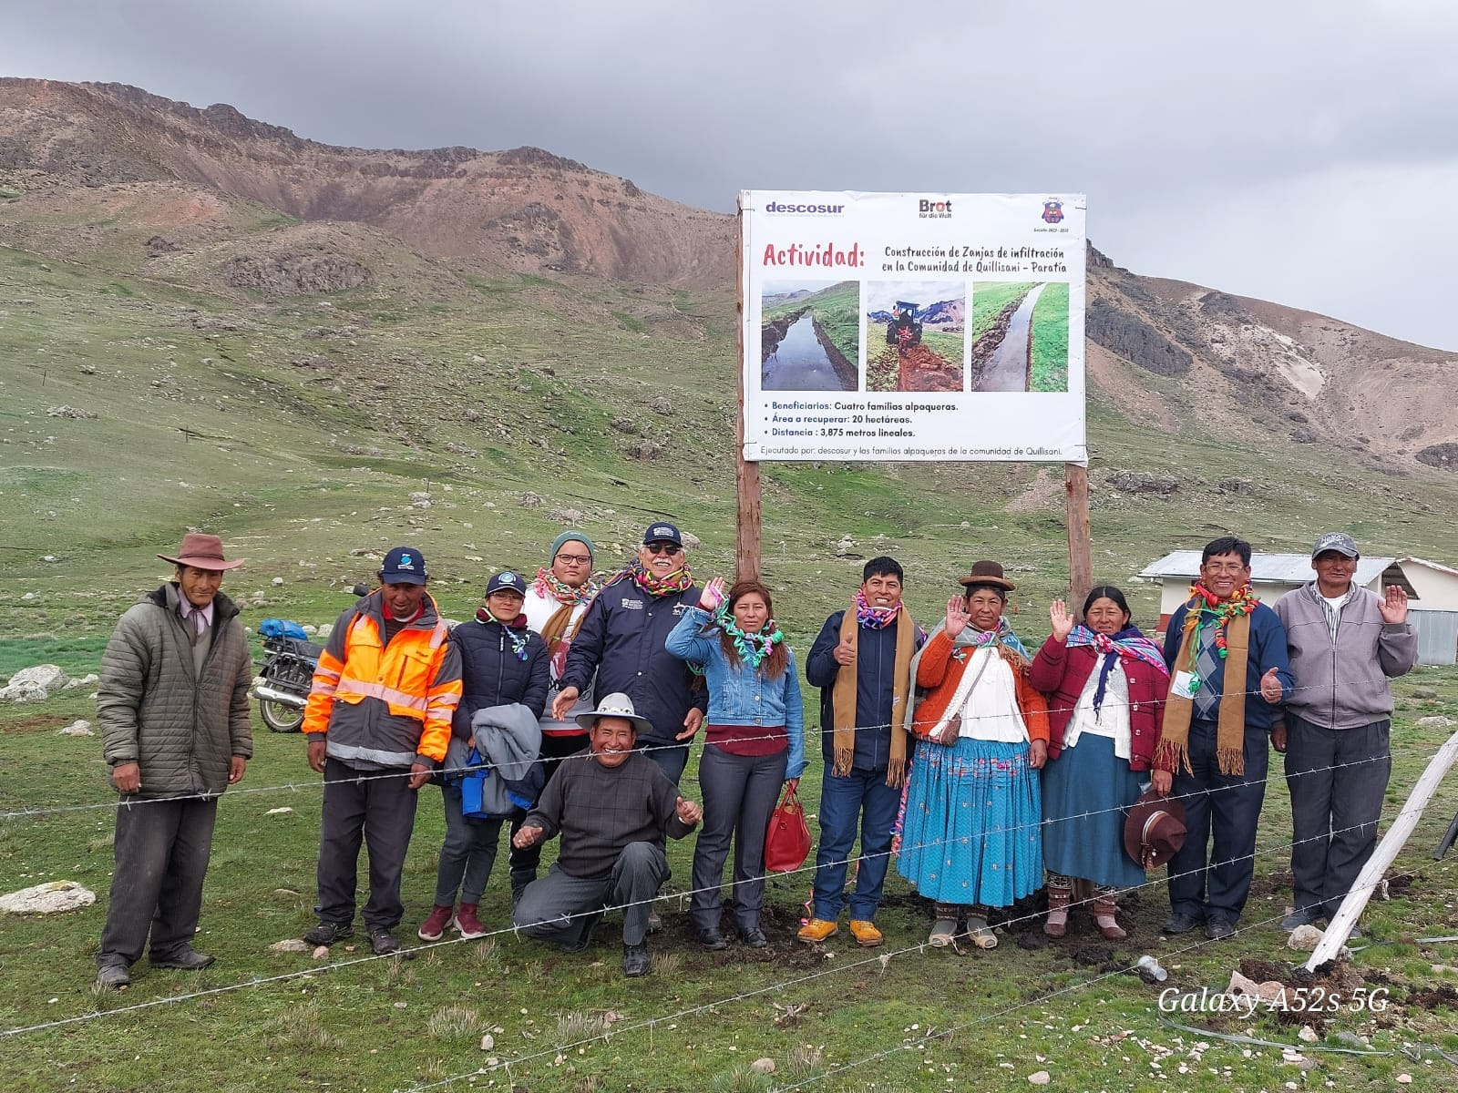
4. VISITAS A LOS PROYECTOS DE CAMPO
INSIGHT 4: Débil comunicación entre la sede central y campo
Estrechar las relaciones entre el personal de comunicaciones y los trabajadores de campo. Así como, recolectar evidencia valiosa para las demás estrategias comunicativas.
Objetivos:
Estrechar las relaciones entre el personal de comunicaciones y los trabajadores de campo.
recolectar información valiosa para mejor las estrategias comunicativas.
Soluciona:
La percepción de desvalorización que sienten los trabajadores de campo
Dificultades para entablar una comunicación debido a la distancia
Público objetivo
Frecuencia
Área de Comunicación e Incidencia
Trabajadores de campo
Semestralmente

Slide 55
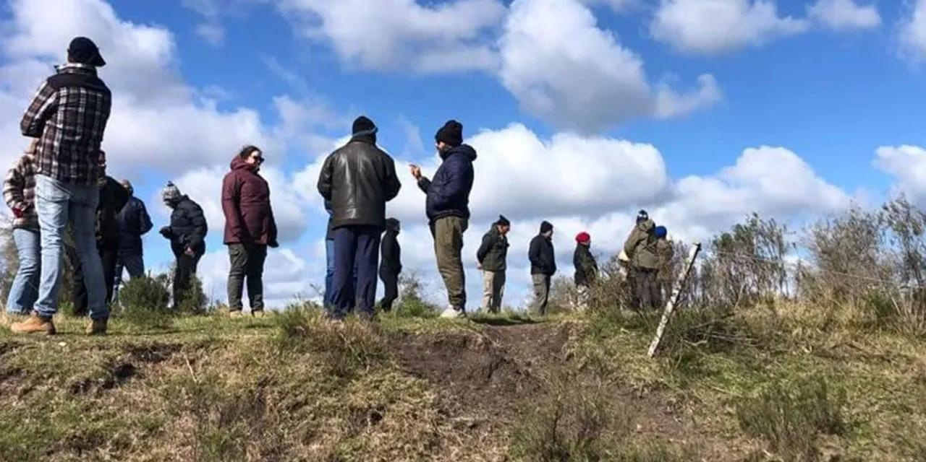
4. VISITAS A LOS PROYECTOS DE CAMPO
INSIGHT 4: Débil comunicación entre la sede central y campo
Etapas
Planificación
Se propone un cronograma de visitas a cada proyecto.
Los coordinadores de cada proyecto y el equipo de C&I coordinan los días pautados para las visitas.
Se define el itinerario de visitas y se asigna el día específico para cada proyecto, definir aspectos como alojamiento.
Visita
Se acompaña a los trabajadores de campo en las rutina.
a) Se recopila registro material de archivo ( como testimonios) que destaquen el impacto del proyecto en la comunidad
b) Se lleva a cabo una sesión de diálogo para recoger las percepciones de los trabajadores de campo.
Retroalimentación
Se hace llegar las observaciones y retroalimentación a recursos humanos
Se sugiere la implementación de un programa de voluntariado a mediano plazo con la ayuda de aliados estratégicos que orienten.

Slide 56

6. REFORMULACIÓN DE REUNIÓN CON COORDINADORES
INSIGHT 6:DÉBIL CONEXIÓN ENTRE EQUIPOS
Cambiar la dinámica de los reportes de manera que no solo sea un espacio de informe, sino que sirva para crear espacios de intercambio de aprendizajes y conocimiento para aprender uno del otro y así lograr mejor intercambio.
Por persona se presentarían: productos logrados, pero también logros y desafíos no relacionados con el proyecto
Incorporación de grupos de 3 al azar donde se converse sobre los logros y desafíos que cada uno ha tenido, así como qué rescato de la presentación del otro, luego de las exposiciones
Soluciona:
Ausencia de espacios para el intercambio de información de proyectos-
Clima organizacional que no propicia espacios de integración
Objetivos:
Crear espacios de intercambio de información
Fomentar la integración entre equipos
Aumentar la productividad.
Público objetivo
Frecuencia
Consejo Directivo/ Coordinadores de campo
La frecuencia actual de reuniones de coordinadores

Slide 57
OE 3
Generación y acceso a la comunicación en la organziación
Se busca iniciar procesos para optimizar los espacios actuales de comunicación y generar nuevos para que así la comunicación sea más fluida y efectiva.
September 2016
Público objetivo: el total de la organización

Slide 58

7. COMUNIDAD DESCOSUR EN WHATSAPP
INSIGHT 5: DEFICIENTE GESTIÓN DE COMUNICACIÓN
Creación de una comunidad DESCOSUR en WhatsApp, dentro de esta se encontraran todos los grupos pertenecientes a Descosur y que permitirá organizar la información y los involucrados en cada grupo.
Soluciona:
Uso deficiente de medios de comunicación
Los medios de comunicación no se adaptan a los colaboradores
Objetivos:
Organizar los diferentes grupos de comunicación
Grupos personalizados paracada tema y no se pierda información
Público objetivo
Frecuencia
Consejo Directivo/ Personal Administrativo
Coordinadores de campo/ Técnicos de campo
Creación de comunidad (Una sola vez)
Creación de grupos (Cada vez que se necesite)

Slide 59

8. DESCOIDEAS:
TRANSFORMANDO COMUNICACIONES
INSIGHT 5: DEFICIENTE GESTIÓN DE COMUNICACIÓN
Reuniones de brainstorming para que los colaboradores puedan proponer ideas de que forma se puede comunicar los proyectos o información que sea necesaria.
Las sesiones serán liderados por los Directivos y motivaran la participación de todos los miembros, reconociendo las mejoras ideas, tanto de publicaciones internas como externas, y haciéndolas realidad como parte de una campaña.
Soluciona:
Uso deficiente de medios de comunicación
Los medios de comunicación no se adaptan a los colaboradores
Objetivos:
Fomentar la creatividad y unión del equipo
Fomentar la participación de todo nivel en la comunicación
Público objetivo
Frecuencia
Consejo Directivo/ Personal Administrativo
Coordinadores de campo/ Técnicos de campo
Reuniones de brainstorming cada 3 o 4 meses

Slide 60


9. NOTICIAS RÁPIDAS CON DESQUITO
INSIGHT 5: DEFICIENTE GESTIÓN DE COMUNICACIÓN
Implementación de una campaña de comunicación rápida y efectiva mediante el envío de posts y recursos visuales a través de WhatsApp. Diseñados para ser fácilmente consumidos, estos posts ofrecerán información concisa y visualmente atractiva sobre avances de proyectos, eventos y logros destacados.
Objetivos:
Mejorar la accesibilidad a la información relevante para todos los colaboradores.
Incrementar la conciencia y comprensión de los logros y avances de proyectos
Público objetivo
Soluciona
Frecuencia
Consejo Directivo/ Personal Administrativo
Coordinadores de campo/ Técnicos de campo
Uso deficiente de medios de comunicación
Cada semana, buscando no sobrepasar 4 recursos recursos

Slide 61

10. EVALUACIÓN 360 DE LA COMUNICACIÓN
INSIGHT 5: DEFICIENTE GESTIÓN DE COMUNICACIÓN
Este proyecto consiste en llevar a cabo un proceso sistemático de diseño, envío y análisis de encuestas trimestrales para evaluar la efectividad de los canales de comunicación y la comprensión del mensaje de las campañas realizadas
Se enfocará en evaluar cada producto comunicacional desarrollado en el trimestre, utilizando indicadores como la participación activa (engagement), la comprensión del mensaje y encuestas de satisfacción (NPS)
Objetivos:
Evaluar la efectividad de los canales de comunicación existentes.
Medir la participación activa de los colaboradores en los diferentes medios de comunicación.
Evaluar la comprensión del mensaje y su impacto en el conocimiento.
Análisis de datos para mejora continua en la comunicación interna
Público objetivo
Soluciona
Frecuencia
Personal Administrativo
Coordinadores de campo/ Técnicos de campo
Ausencia de métodos de evaluación de comunicación y campaña
Cada 3 meses envío de encuestas y análisis de información. Verificación anual del evolutivo de los indicadores

Slide 62
OE 4
Consolidar la imagen de oficina de Comunicación en los trabajadores de campo
Iniciar procesos que permitan mejorar la imagen de la oficina de Comunicaciones e Incidencia entre trabajadores de campo. Así mismo, permitir fortalecer capacidades de comunicación en campo a través de talleres y programas de acompañamiento.
September 2016
Público objetivo: Coordinadores de proyectos y trabajadores de campo

Slide 63

5. LLAMADAS QUE ALIENTAN
INSIGHT 4: Débil comunicación entre la sede central y campo
Llamadas cortas de acompañamiento a los trabajadores de campo.
Considera la realización de:
a) Capacitación para los colaboradores que realicen el seguimiento.
b) Guía para entablar la conversación con preguntas relacionadas a: cómo se sienten en el equipo, experiencia de sus labores que deseen compartir y preocupaciones en torno a su vida o al trabajo
Objetivos:
Mejorar la comunicación
entre la sede central y el personal en el campo
Soluciona:
Brecha en la comunicación entre la sede central y el campo.
La percepción de desvalorización que sienten los trabajadores de campo.
Cierto desconocimiento de la situación en campo
Público objetivo
Frecuencia
Técnicos de campo
Cada 3 o 4 meses

Slide 64
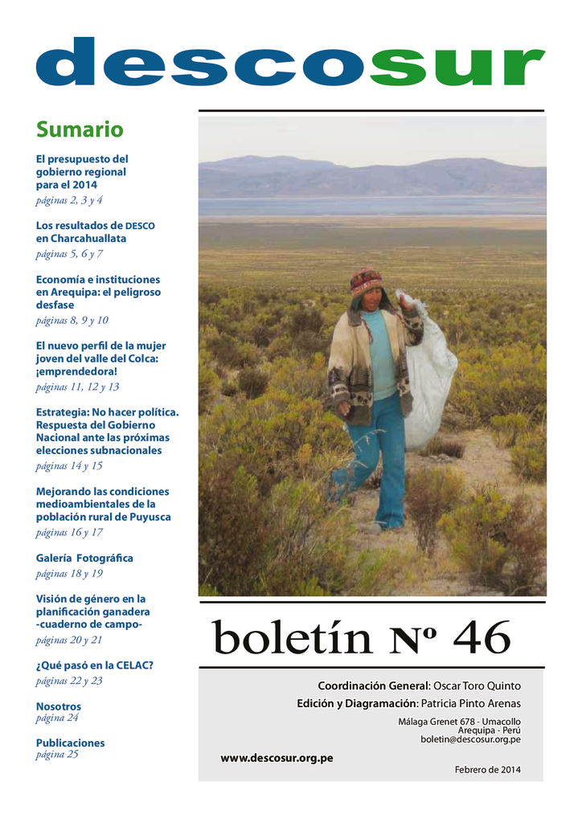
11. CAPACITACIÓN Y SOPORTE PARA LA RECOLECCIÓN DE MATERIAL AUDIOVISUAL EN CAMPO
INSIGHT 3: La oficina de comunicación e incidencia no está suficientemente consolidada en campo
1._Talleres
Realización de talleres de capacitación (presencial o virtual) a cargo de la oficina de Comunicación e Incidencia a los coordinadores y técnicos de capacitación sobre la recolección de material audiovisual de difusión.
3 ejes:
Uso de recursos materiales (smartphone, cámara, trípode)
Uso de aplicaciones de almacenamiento (Google Drive)
Uso eficiente del tiempo
Soluciona:
Desconocimiento del manejo de los dispositivos para el registro audiovisual
Poca disponibilidad de tiempo de los colaboradores de campo para el registro audiovisual
Público objetivo
Coordinadores de campo / Técnicos de campo / Oficina de Incidencia y Comunicaciones

Slide 65

11. CAPACITACIÓN Y SOPORTE PARA LA RECOLECCIÓN DE MATERIAL AUDIOVISUAL EN CAMPO
INSIGHT 3: La oficina de comunicación e incidencia no está suficientemente consolidada en campo
2._Nuevos Recursos
Entrega de trípodes a los coordinadores de proyectos para recopilar el material audiovisual para la difusión de los proyectos de Descosur.
Entrega de una cuenta en google drive en donde se pueda subir el material recopilado y en donde la oficina de Comunicaciones pueda ver y utilizar dicho material.
Objetivos:
Facilitar la labor de los coordinadores de campo para recopilar material audiovisual
Mejorar la coordinación de recopilación y entrega entre el campo y la oficina de Comunicaciones
Público objetivo
Soluciona
Coordinadores de campo / Técnicos de campo / Oficina de Incidencia y Comunicaciones
Recursos insuficientes para el registro de material

Slide 66
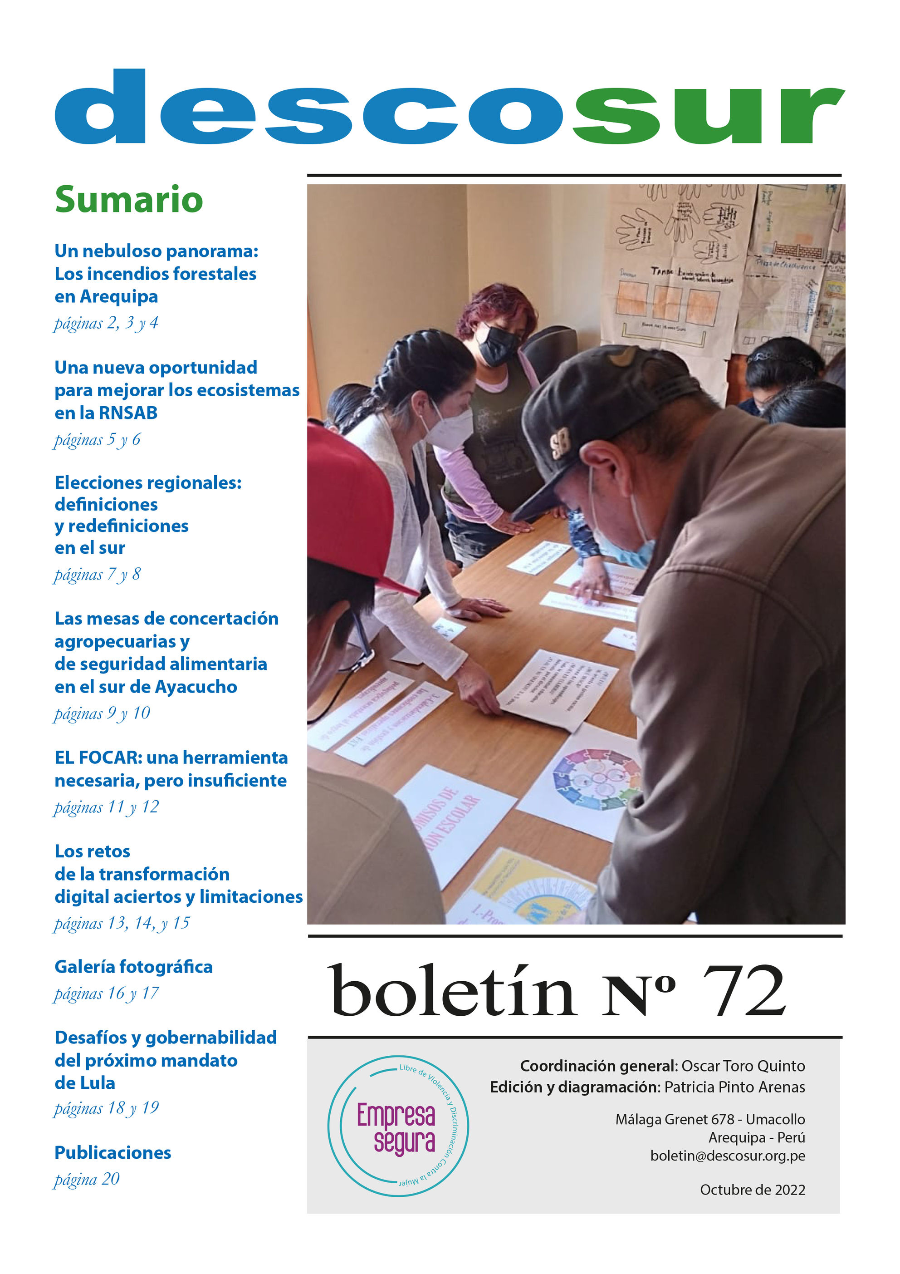
11. CAPACITACIÓN Y SOPORTE PARA LA RECOLECCIÓN DE MATERIAL AUDIOVISUAL EN CAMPO
INSIGHT 3: La oficina de comunicación e incidencia no está suficientemente consolidada en campo
3._Canal de soporte continuo
Atribuir el rol a una persona fija que sea la encargada de:
Resolver dudas técnicas sobre el manejo de equipos
Establecer contacto quincenal para solicitar material y ofrecer acompañamiento
Objetivos:
Mejorar la relación entre Comunicaciones y Campo haciendola más personal
Generar y mantener la recopilación de material audiovisual en el tiempo recibiendo retroalimentación de ambas partes
Público objetivo
Soluciona
Frecuencia
Coordinadores de campo / Técnicos de campo / Oficina de Incidencia y Comunicaciones
Sensación de lejanía con la Oficina de Comunicaciones
Continua / Quincenal

Slide 67
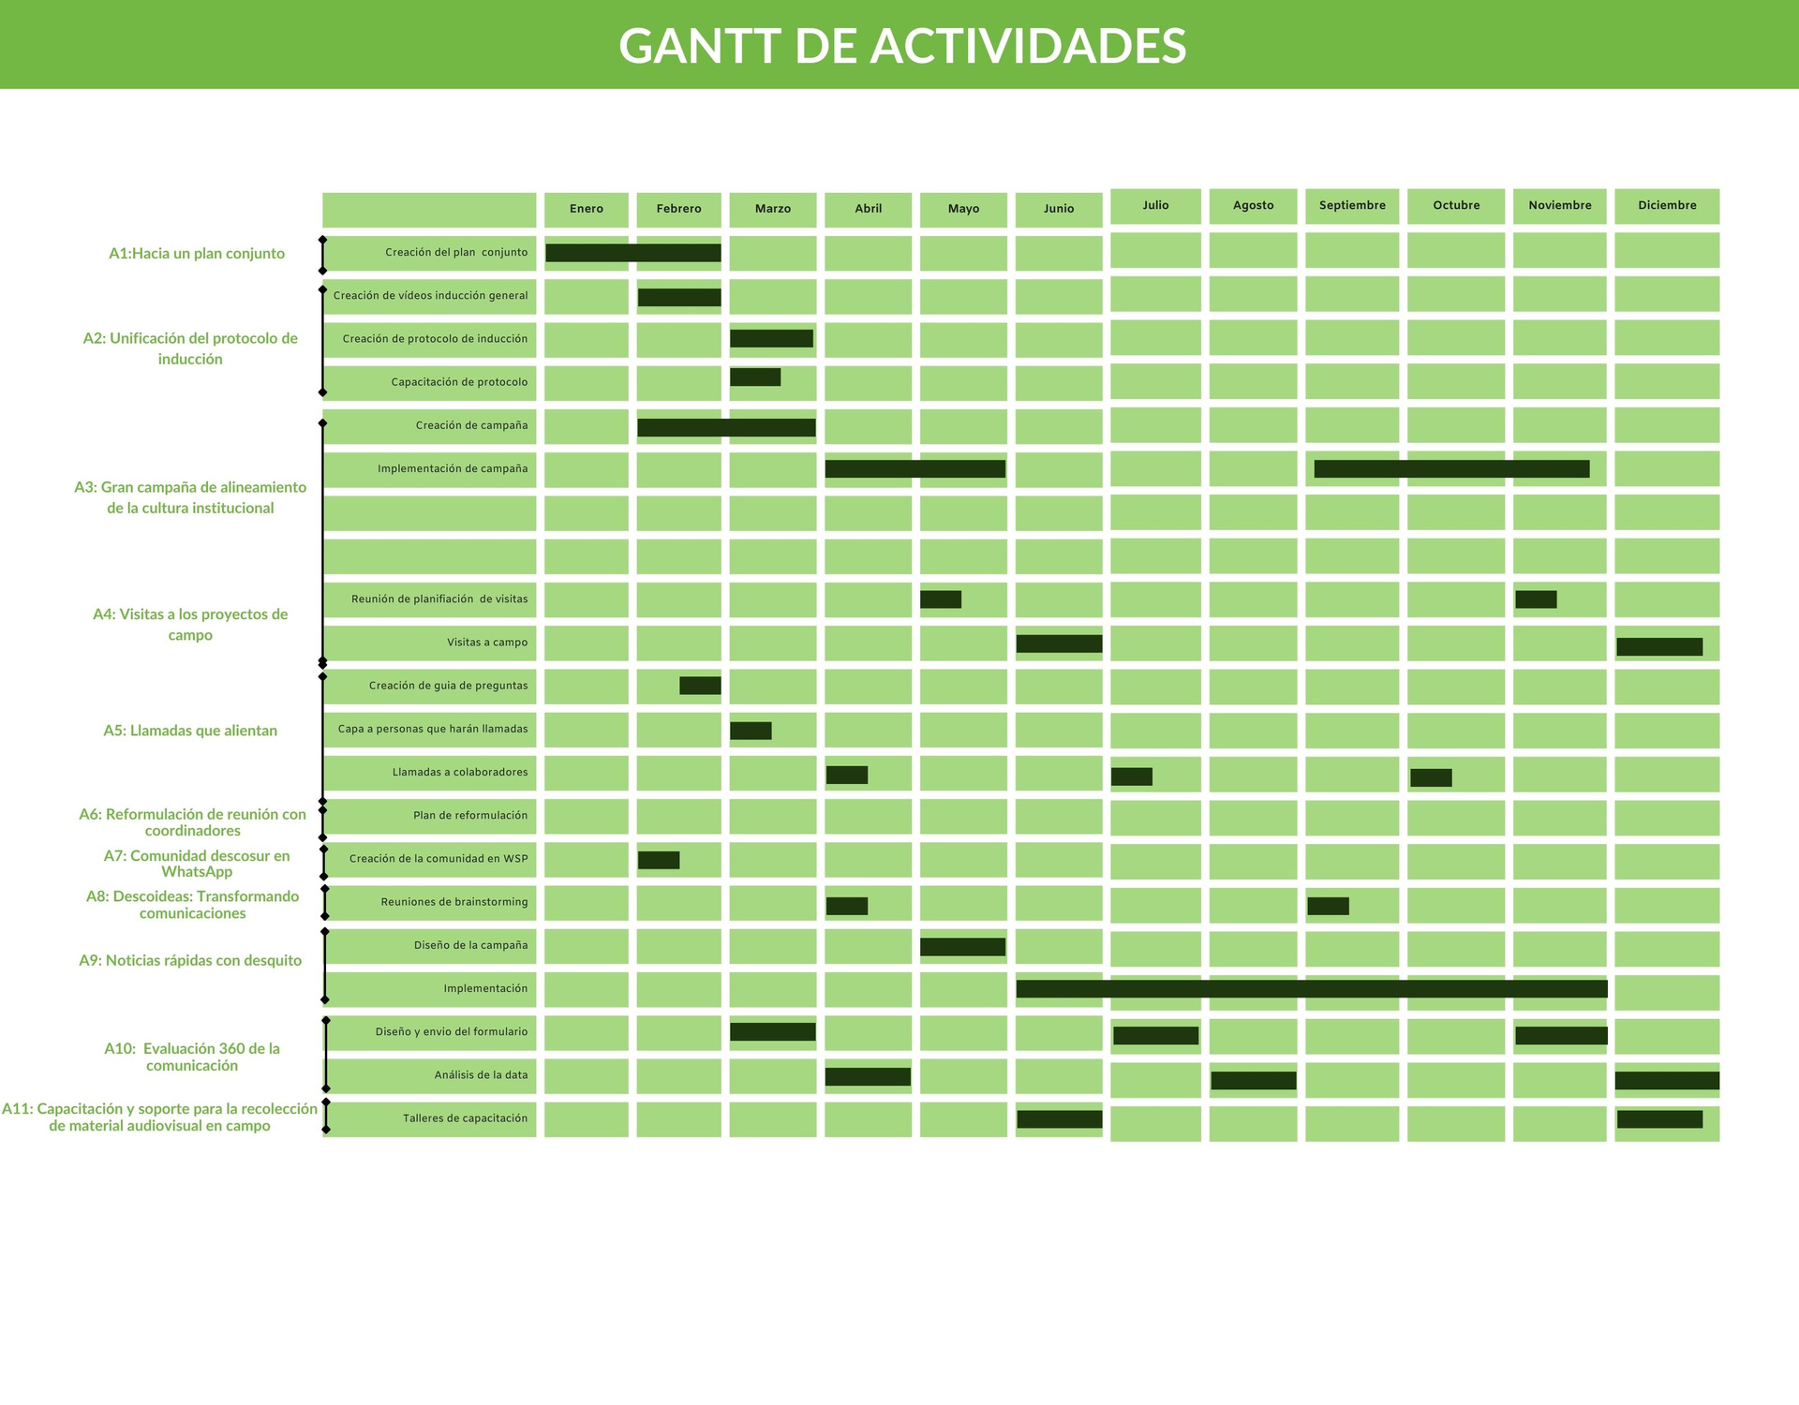
GANTT DE ACTIVIDADES

Slide 68
Si bien la estrategia ha propuesto una amplia variedad de actividades para articular el trabajo entre sedes. Es importante que, más allá de lo realizado durante este año, se creen espacios de encuentro fuera de lo laboral que permitan la humanización del colaborador. No serían solo eventos de integración, estarían orientados fomentar la cooperación entre equipos y promover el mutuo reconocimiento.
COMENTARIOS FINALES

Slide 69
GRACIAS
September 2016
Diciembre 2023

